Slide 1
Авторы:
Никитина Софья,
Помыткина Вера
4б класс руководитель:
Сомова М.Б.
Творческий проект
«Экосумка»

Slide 2
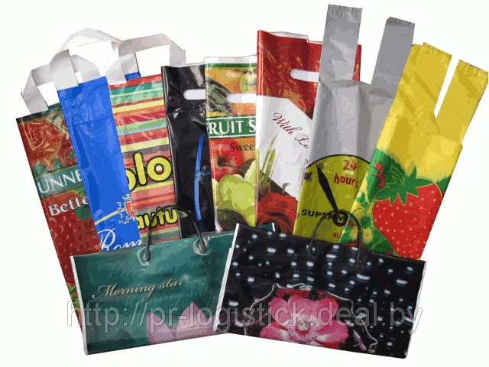
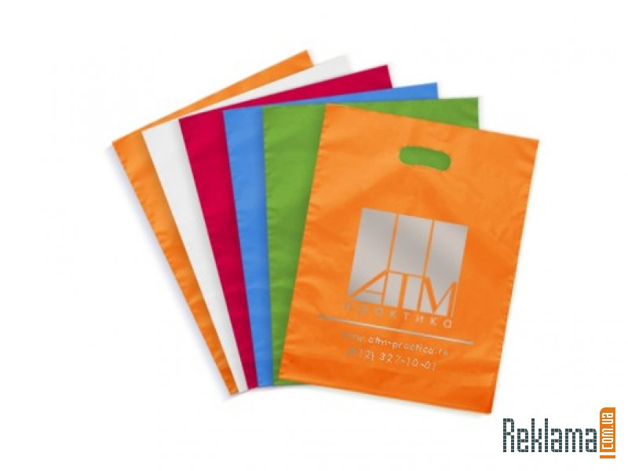
Актуальность
Привлечение внимания к проблеме загрязнения окружающей среды изделиями из полиэтилена, и снижение темпа загрязнения нашей планеты с помощью использования многоразовых экосумок, – это главная задача нашего проекта.

Slide 3
Цель и задачи проекта
Цель проекта: разработка дизайна и пошив экосумок в рамках мастер-класса для выработки у школьников и их семей экологически правильных привычек
Задачи проекта:
Изучить экологические проблемы, связанные с употреблением полиэтиленовых пакетов
Провести опрос
Разработать дизайн для экосумок в рамках мастер-класса
Сшить экосумки
Развить экологически правильные привычки
Методы:
наблюдение, беседа, поиск информации, опрос

Slide 4
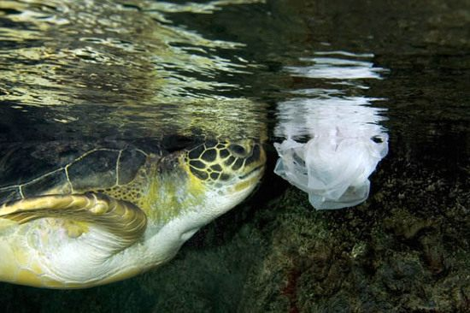
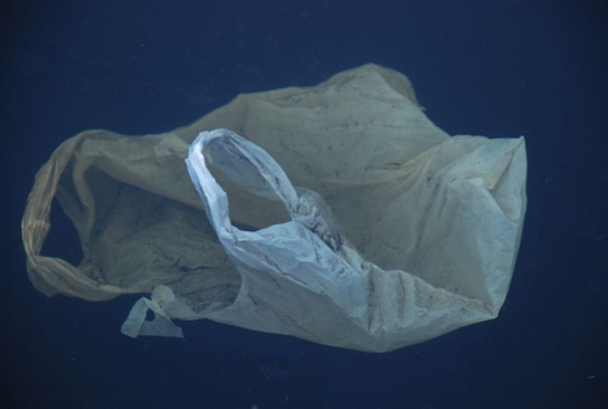
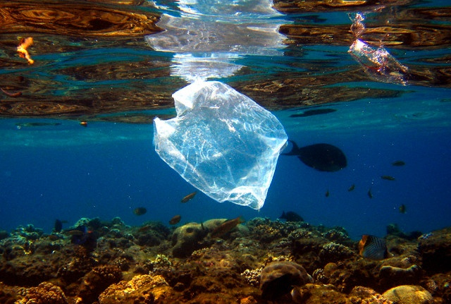
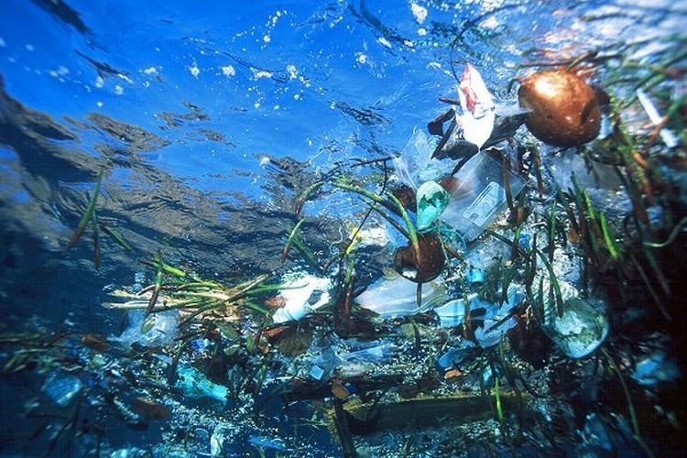
Экологический ущерб, причиненный пластиковыми пакетами

Slide 5
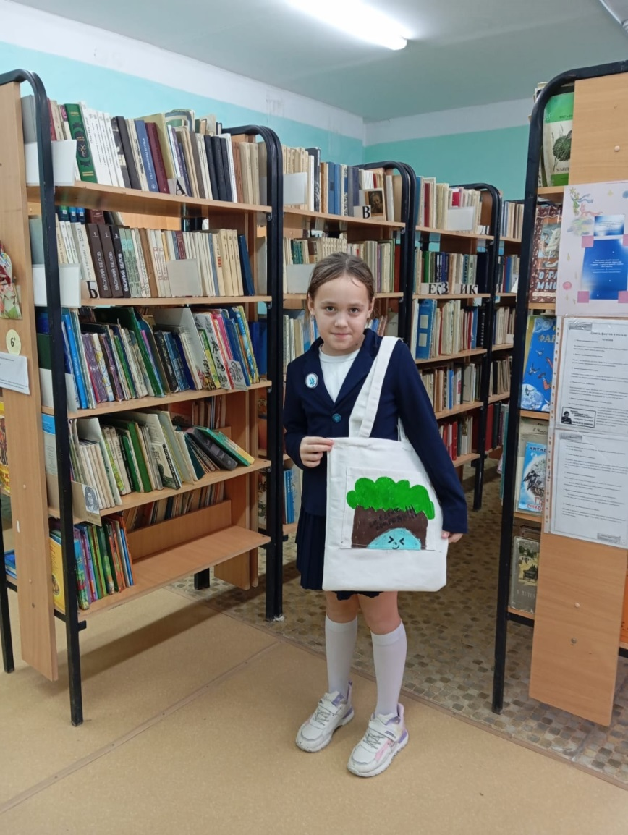
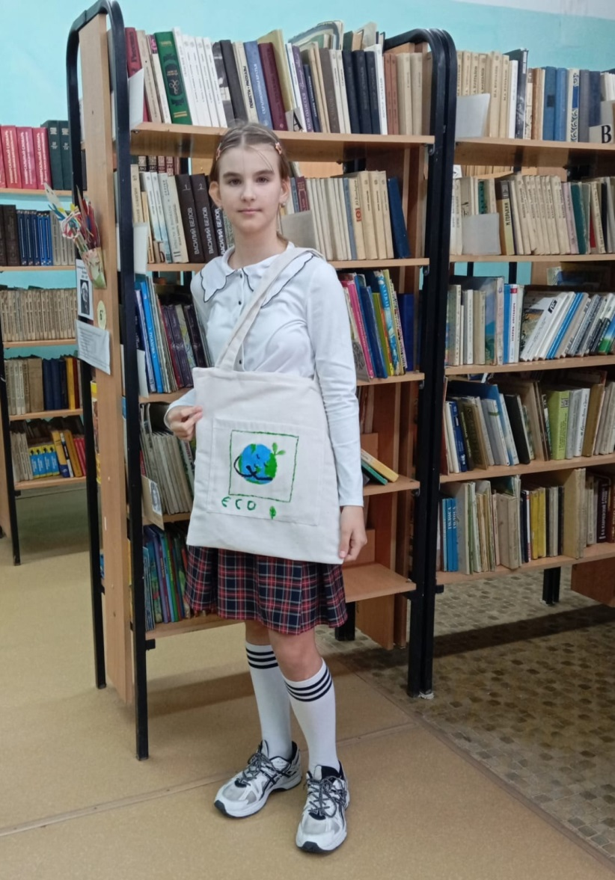
Пошив экосумки

Slide 6
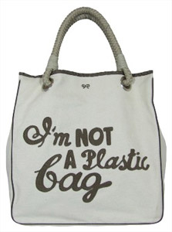
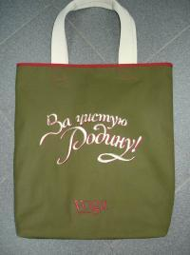
Эко-сумку на смену пластиковому пакету!
Эко-сумка- это сумочка многоразового использования, призванная заменить собою пластиковые пакеты и тем самым сократить количество мусора
Аня Хиндмарч. Лондон.
Алены Ахмадуллина.Россия.

Slide 7
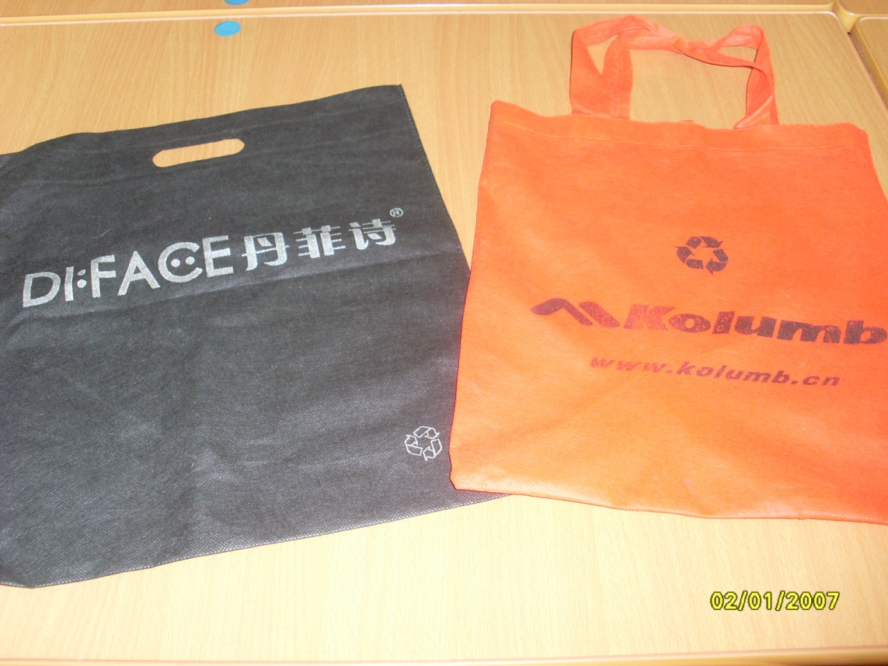
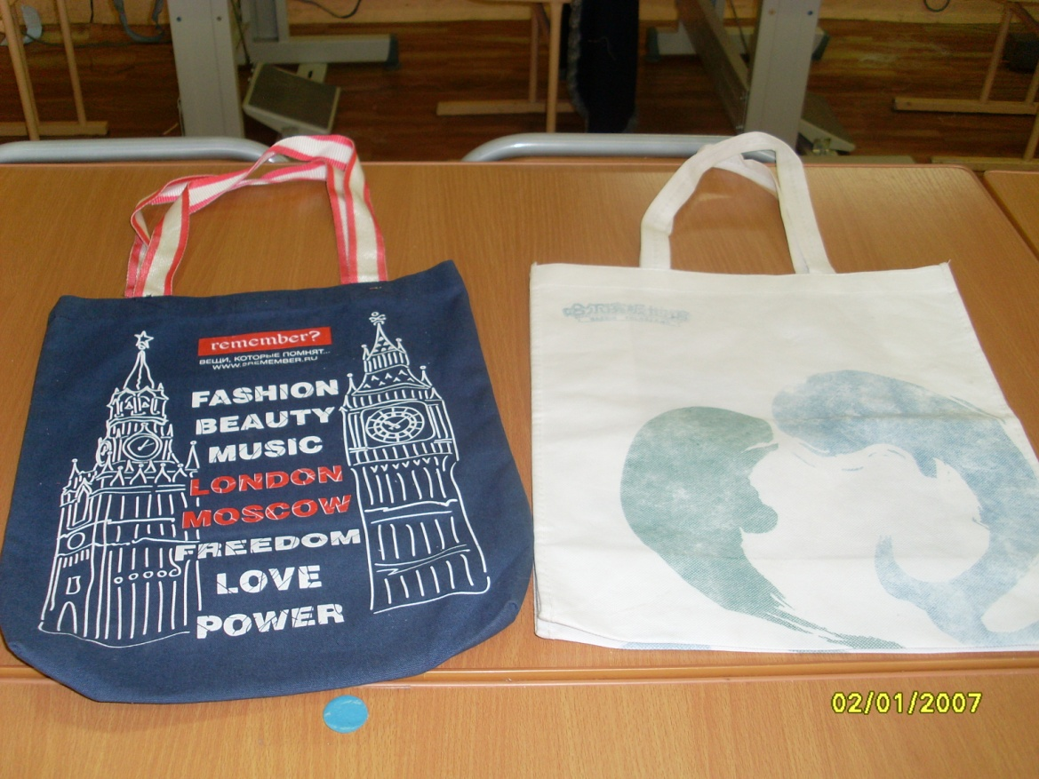
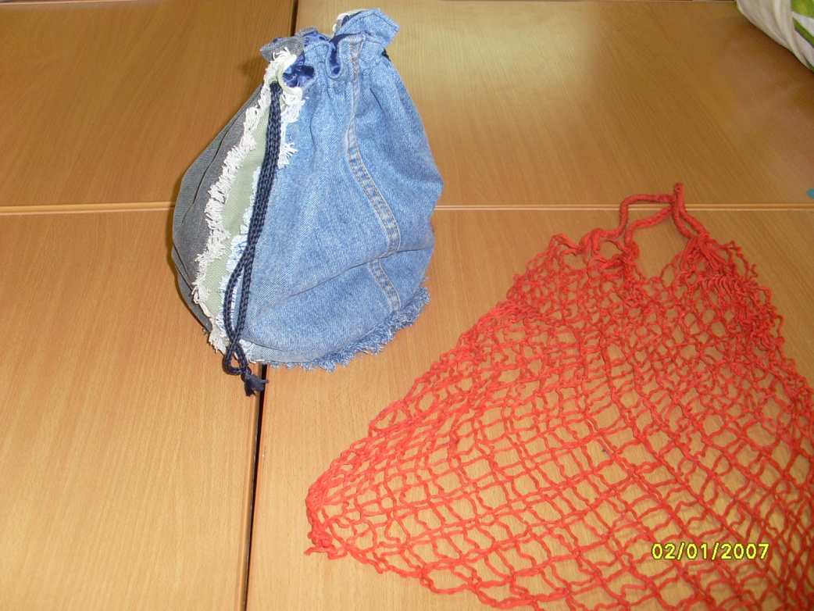
Преимущества эко-сумки
Разлагаемая микроорганизмами сумка

Slide 8
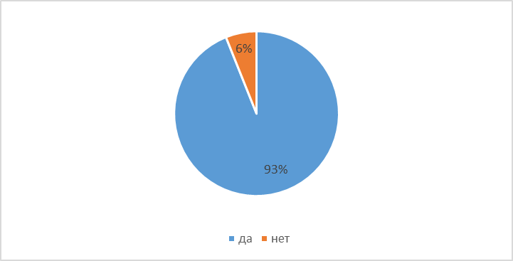
Опрос
Знаете ли вы что такое пластиковый пакет

Slide 9
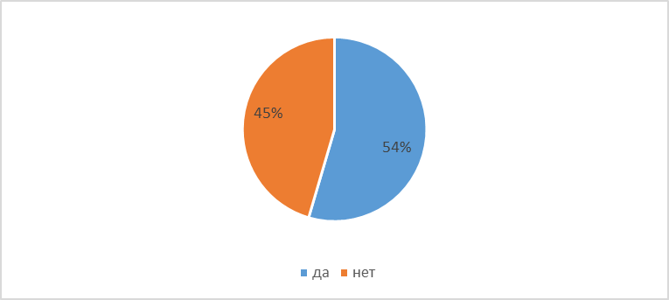
Хотели вы заменить пластиковые пакеты на эко сумки (шоперы)

Slide 10
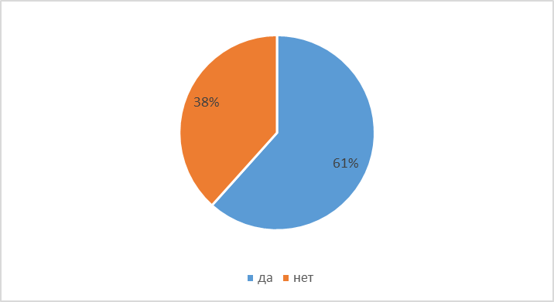
Есть ли у вас экосумка ( шопер)

Slide 11
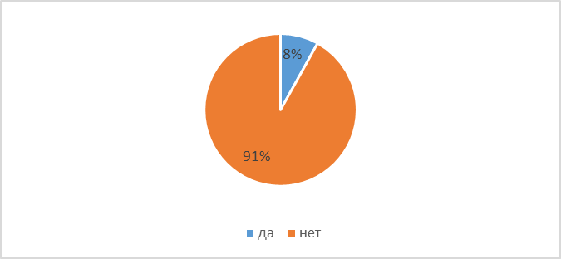
Если нет, то стали бы его шить?

Slide 12
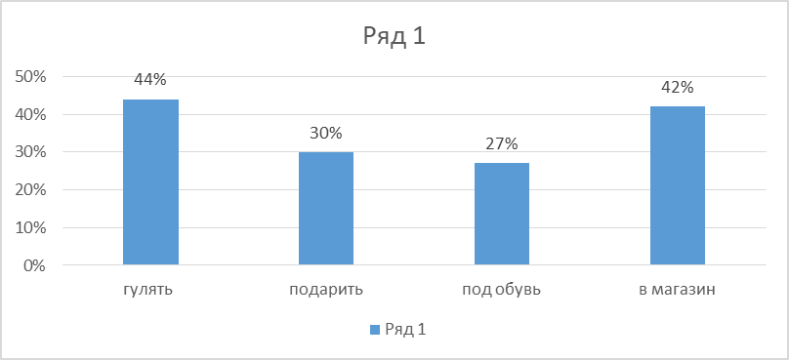
Если есть экосумки, то куда вы применили их? ( шоперы)

Slide 13
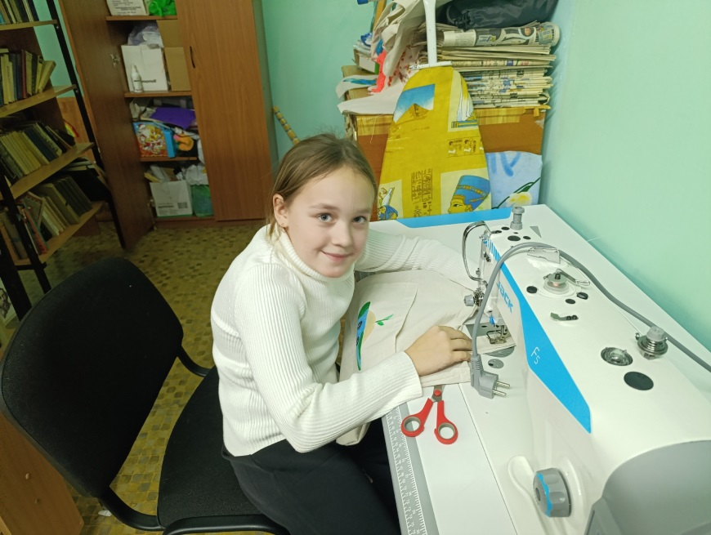
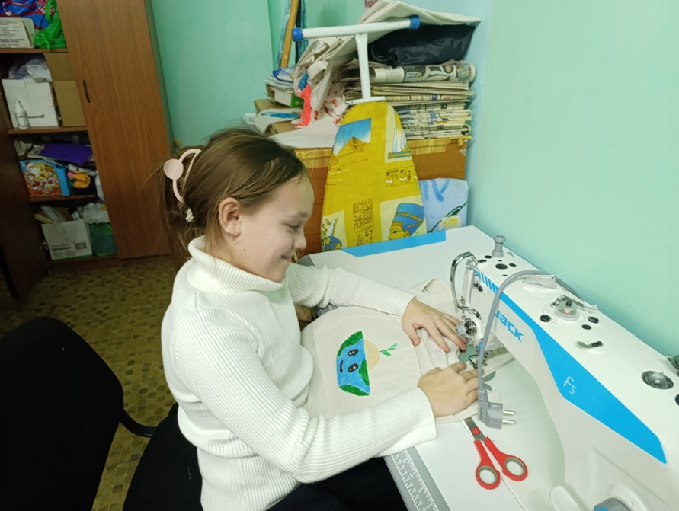
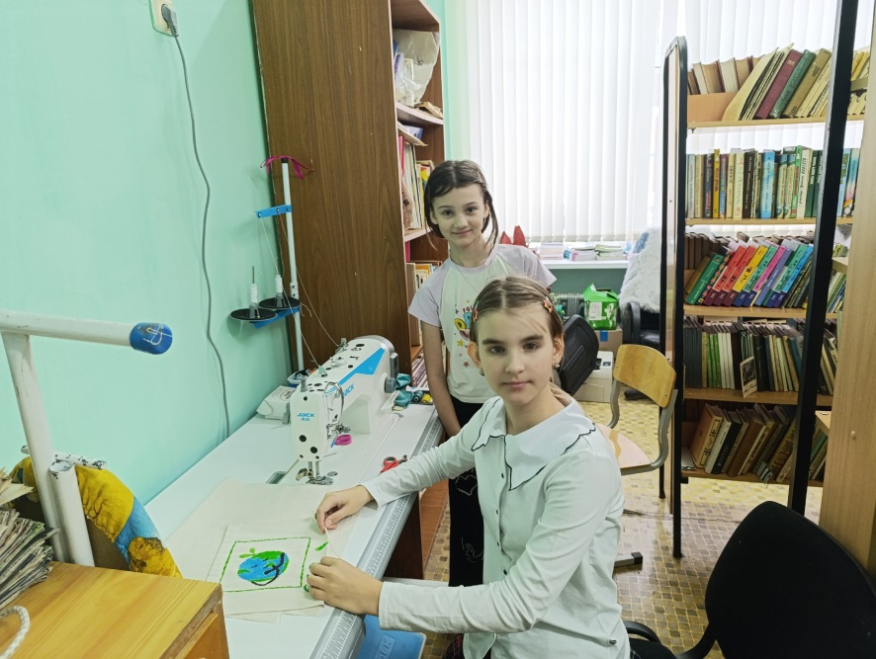
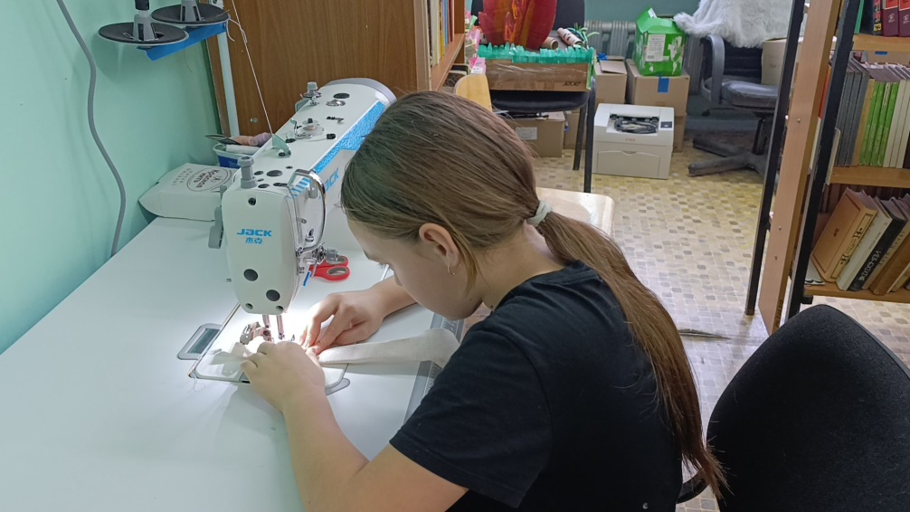
Пошив экосумки

Slide 14
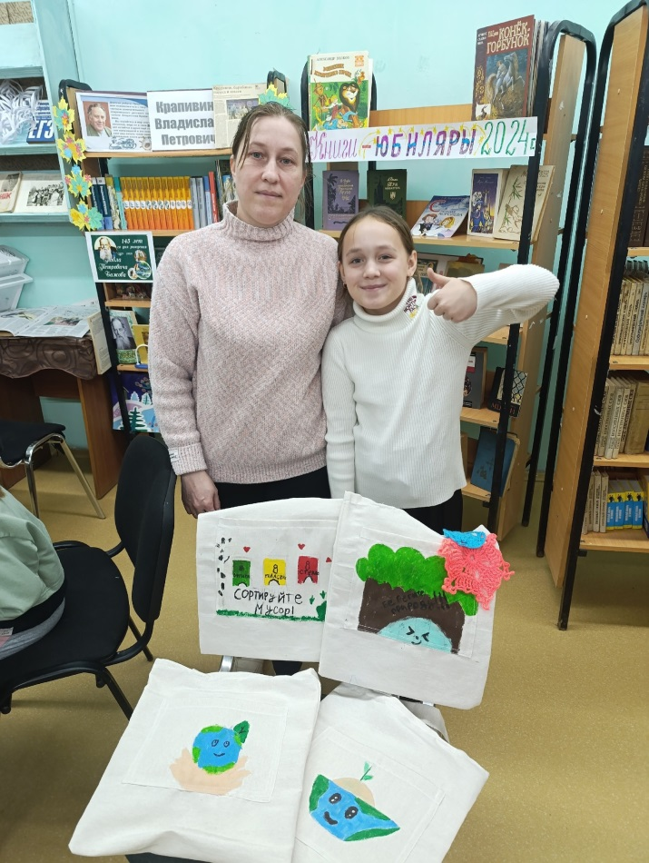
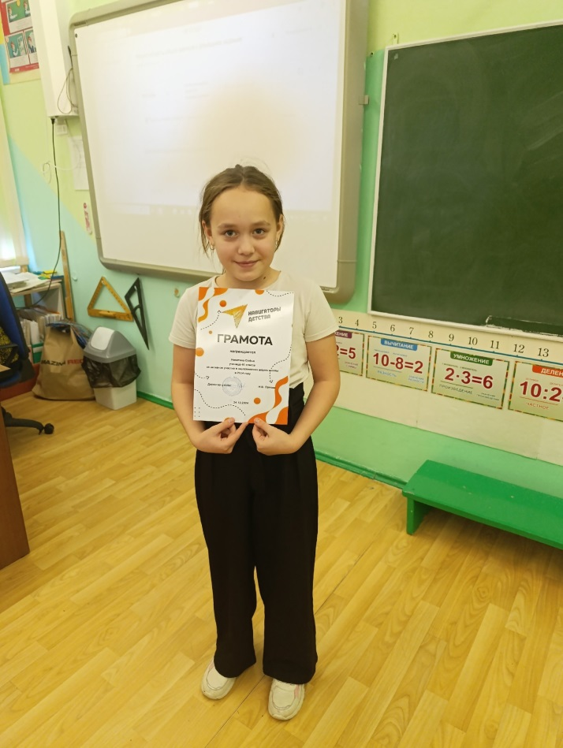
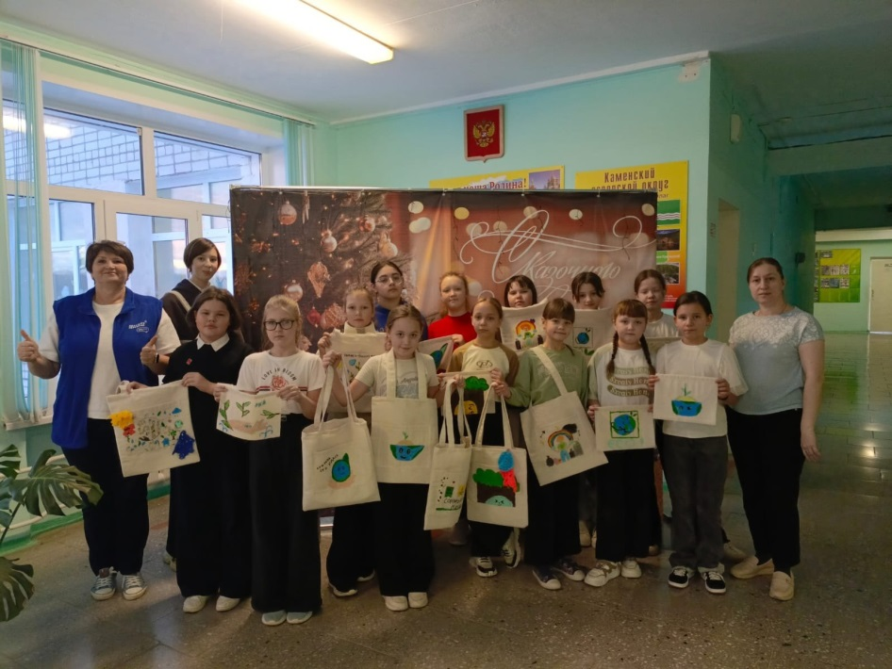
Пошив экосумки

Slide 15
Вывод
Используясь многократно, эко сумки, выбрасываются гораздо реже, тем самым уменьшая загрязнение окружающей среды
они прочны, порвать их трудно, а в случае загрязнения легко выстирать
для изготовления эко сумок, как из натуральных, так и из синтетических материалов, используются отходы производства
при утилизации эко сумки (которая происходит не так уж часто), выделяется гораздо меньше вредных веществ, чем при утилизации полиэтиленовых пакетов;
последнее, но, может быть, самое привлекательное свойство эко сумок – яркий, разнообразный, стильный дизайн!

